Slide 1
Proposta visualització indicador central de resultats SM
abril 2021

Slide 2
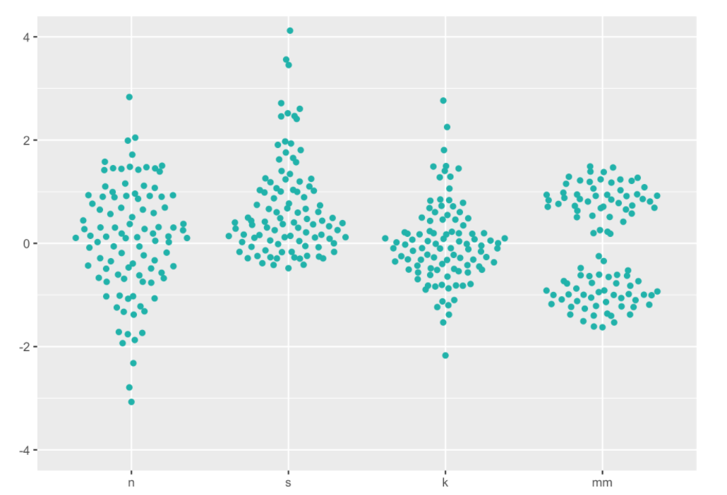
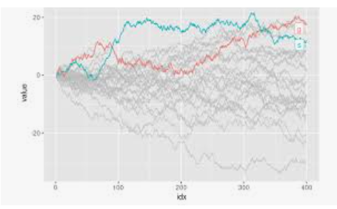
Població atesa i visites dels centres de salut mental (usar los datos de activitat_centre)
TENDÈNCIA (vista 1)
CSMA CSMIJ (radioButtons, default CSMA. No seleccionar los dos)
RS Centre
(múltiple selectInput, default total)
Centre
(múltiple selectInput, default total)
Sexe
(selectInput, default, total)
Grup d’edat
(multiple selectInput, default, total)
N. Socioeconòmic
(selectInput, default, total)
Diagnòstic
(selectInput, default, total) Incluye total, pcsm y pccsm
Nous pacients selectInput, default, total)
Gráfico 1: Persones ateses (2 vistas en pestañas)
Gráfico 2: Visites per persona atesa
View 1: gráfico lineal con la evolución de Catalunya (por defecto) X=any; Y= pacients (sum). Al seleccionar un centro, en los selectores de la izquierda, se deja de ver Catalunya y se muestra la línea de tendència del centro. Idem con los otros selectores.
View 1: beeswarm o dotplot combinado con gráfico lineal. Cada punto es un centro. X=any Y=mitjana de visites anuals (sum visites/sum pacients). El gráfico lineal es la media de Catalunya (no mediana). Los puntos por defecto en gris, con posibilidad de highline los centros que se escojan en la selección múltiple de la izquierda
View 2: mismo gráfico en base 1 (2016) con todos los centros en gris y total (Catalunya) highlighted (referencia). Posibilidad de highline los centros que se escojan en la selección múltiple de la izquierda. El resto de selectores actuan filtrando, como en el ráfico anterior. Es decir, si se selecciona Hombres se calculan todas las líneas para el subset Hombres.
IMPORTANTE: TODOS LOS FILTROS FILTRAN NUMERADOR Y DENOMINADOR
View 2: mismo gráfico pero en lugar de dotplot o beeswarm ponemos un boxplot. Mantenemos en lineal para la media de Catalunya. Cuando seleccionamos uno o varios centros se marcan como puntos.

Slide 3
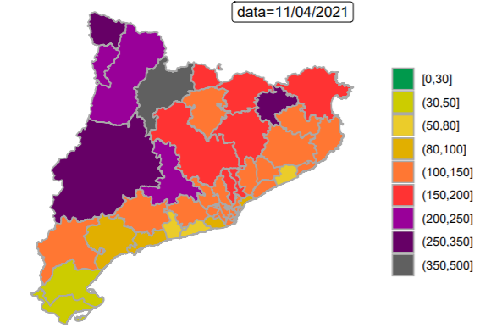
Població atesa i visites dels centres de salut mental (usar los datos de activitat_territori y denominador població territori solo en el primer indicador)
TERRITORIAL (vista 2)
Adults o menors
(radioButtons, default Adults. No seleccionar los dos). Se definí adulto como edad>17
RS (selectInput, default, total). Si se filtra una RS se muestran las áreas solo de esa RS.
Area de gestió assistencial (multiple selectInput, default, total). Existe jerarquía con el filtro anterior. Al filtar una RS en el filtro anterior solo se permite el filtro de las areas de esa RS). En el mapa se mostraria solo las áreas de la RS filtrada y se highlight el àrea seleccionada en este filtro).
Sexe
(selectInput, default, total)
Grup d’edat
(multiple selectInput, default, total)
Indicador (selectInput, default població atesa (%) (sum pacients/població). Otras opciones: visites per pacient (sum visites/sum pacients), visites per pacient amb nivell socioeconòmic baix (sum visites nse baix/sum pacients nse baix) visites per pacient crònic (sum visites pacient crònic/ sum pacients crònics), visites per pacient crònic complex (sum visites pacient crònic complex/sum pacients crònics complexos), Proporció de pacients crònics (%) (sum pacients crònics/sum pacients), Proporció de pacients crònics complexos (%) (sum pacients crònics complexos /sum pacients) , Proporció de nous pacients (%) (sum nous pacients /sum pacients)
IMPORTANTE: TODOS LOS FILTROS FILTRAN NUMERADOR Y DENOMINADOR, EXCEPTO INDICADOR PUES NO APLICA
Any (selectInput)
Fijar en un principio leyenda por quintiles pero seguramente se tendrá que revisar

Slide 4
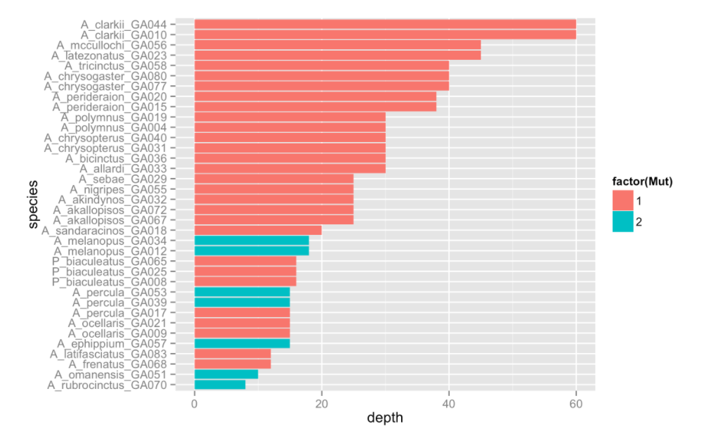
Població atesa i visites dels centres de salut mental (usar los datos de activitat_centre)
CENTRE (vista 3)
variables
Indicador (selectInput, default visites per pacient (sum visites/sum pacients)), visites per pacient amb nivell socioeconòmic baix (sum visites nse baix/sum pacients nse baix) visites per pacient crònic (sum visites pacient crònic/ sum pacients crònics), visites per pacient crònic complex (sum visites pacient crònic complex/sum pacients crònics complexos), Proporció de pacients crònics (%) (sum pacients crònics/sum pacients), Proporció de pacients crònics complexos (%) (sum pacients crònics complexos /sum pacients)
CSMA CSMIJ (radioButtons, default CSMA. No seleccionar los dos)
RS (multiple selectInput, default, total). Muestra solo las barras de los centros de la RS
Centre Existe jerarquía con el filtro anterior. Al filtar una RS solo se muestran las barras de los centros de esa RS). Al filtrar centro se highlight el centro.
Sexe
(selectInput, default, total)
Grup d’edat
(multiple selectInput, default, total)
Any (selectInput)
Tipo de gráfico: geom_col ordenado de más a menos. En el texto de las X tendremos el nombre de los centros. Se aplicará una ligera transparència alpha=0.7 a todos los centros que no esten entre los 5 top o 5 down. Se aplicará un color distinto a los centros que se haya seleccionado mediante el selector de centros
IMPORTANTE: TODOS LOS FILTROS FILTRAN NUMERADOR Y DENOMINADOR, EXCEPTO INDICADOR PUES NO APLICA

